Slide 1
人 工 智 能 数 学 基 础

Slide 2
第10章 数据的空间变换——核函数变换
10.1 相关知识简介
10.2 核函数的引入
10.3 核函数实例
10.4 常用核函数
10.5 核函数的选择
10.6 SVM 原理
10.7 非线性 SVM 与核函数的引入
10.8 综合实例——利用 SVM 构建分类问题
10.9 高手点拨
10.10 习题

Slide 3
10.1.1 超平面
在几何中，超平面（Hyper Plane）的本质是自由度比所在空间的维度小 1。自由度的概念可以简单地理解为至少要给定多少个分量的值才能确定一个点。例如，二维空间中（超）平面只要给定 (x, y) 中任意一个分量 x 或 y，就可以确定剩下一个分量的值，其中先确定值的分量是自由的，剩下的那个是“不自由的”，它的值由先确定值的分量确定。因此，在二维空间中超平面为一条直线，自由度是 1；一维空间中超平面为数轴上的一个点，自由度为 0；三维空间中超平面为二维平面，自由度为 2；n 维空间中超平面的自由度为 n－1。

Slide 4
n 维空间中超平面方程表示为 w · x+b=0，其中 w 与 x 是 n 维列向量，w=[w¹,w₂,…,w_{n}]^{T}， x=[x₁,x₂,…,x_{n}]^{T}。w 既可以看作超平面的法向量，也可以看作是参数，决定了超平面的方向；x 为超平面上的点；b 是一个实数，代表超平面到原点的距离。式中 w · x 代表向量 w 与 x 的点积，结果为一标量。向量的内积可以转换为矩阵的乘积，所以 w · x=w^{T}x，w^{T} 表示 w 的转置。

Slide 5
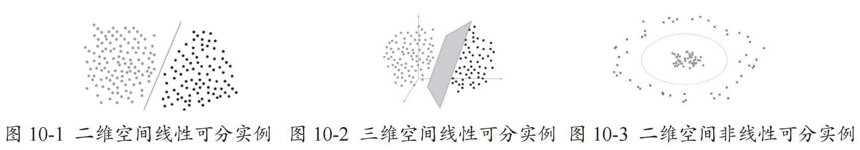
10.1.2 线性分类
简单地说，若用一个分类超平面可以将两类样本完全分开，则称这些样本是“线性可分”的，否则称为非线性可分的。显然图 10-1、图 10-2 是线性可分的。直线无法将图 10-3 分类，虽然椭圆可将其分类，但椭圆在二维空间内不是分类超平面，故图 10-3 是非线性可分的。

Slide 6
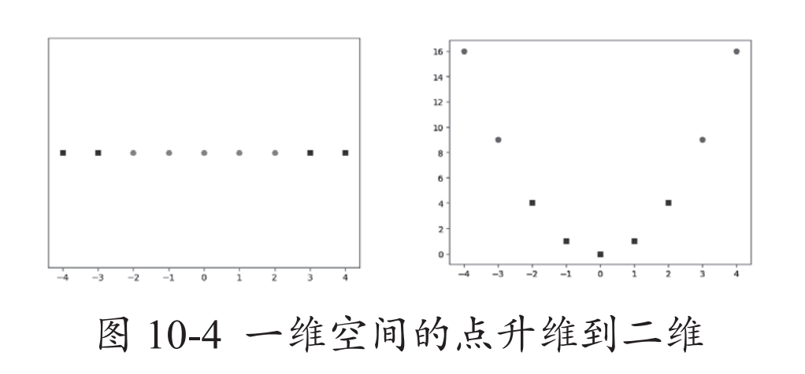
10.1.3 升维
升维，就是把样本从原输入低维空间向高维特征空间作映射，使得数据的维度增大。升维可以用来解决低维空间非线性可分的问题。
图 10-4 的左图是一个一维数据分布图，正方形点和圆点分别表示两类数据，用一条直线无法将两类数据分开。将原来一维空间中的点升维到二维空间中，将 x 点变为向量 x'=[x, x²]^{T}，对应图10-4 的右图，在二维空间中，数据已经变成线性可分，可以用 w · x'+b=0 表示。

Slide 7
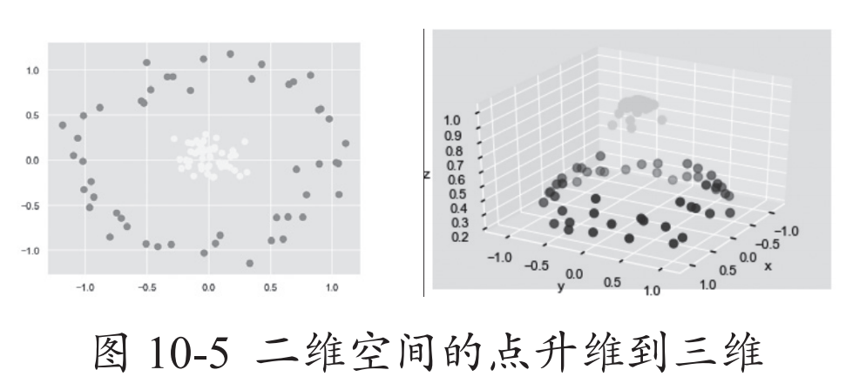
图 10-5 的左图在二维空间中的点 x = (x₁ , x₂) 不能用一条直线来分类，分类的边界是一个椭圆（非线性的），不能用 w · x+b=0 表示。但是在点没变的前提下，将数据转换到右图的三维空间，便可使用一个线性超平面进行分割，对应的分类面为 w · x+b=0，其中 w = [a₁, a₂, a₃]^{T}，x = [x₁, x₂, x₃]^{T}，(x₁ , x₂) 可以看作原二维空间中点的坐标，x₃ 则是将 x₁ 和 x₂ 通过某种映射函数得到的。显然在三维空间作线性分类使用分类超平面时，需要找到由低维（二维）数据 [x₁ , x₂]^{T} 到高维（三维）数据 [x₁, x₂, x₃]^{T} 的映射方法。

Slide 8

10.2 核函数的引入
核函数在机器学习算法中进行非线性改进的主要思路如下。
（1）对于低维空间非线性可分的样例，可以将样例特征映射到高维空间（也可以是无穷维）中，即“升维”，以此达到高维空间线性分类的目的。其中关键的部分在于找到低维到高维的非线性映射函数 ，确定参数和高维特征空间维数等问题，实现低维数据到高维数据的映射。
（2）非线性可分的样例映射到高维空间后，需要计算高维空间中数据之间的内积，计算量大且计算非常困难，甚至会引起“维数灾难”，这些问题可以应用核函数解决。
（3）核函数是对低维数据的计算，其计算结果与高维数据的内积运算结果相同，从而不需要再选取映射函数。用核函数代替高维数据的内积，避免了直接在高维空间中进行复杂计算。

Slide 9
10.3 核函数实例
核函数有严格的数学要求，凡满足 Mercer 定理的都可以作为核函数。Mercer 定理确保高维空间任意两个向量的内积一定可以被低维空间中两个向量的某种计算表示（多数时候是内积的某种变换）。本节通过一个例子讲解核函数的使用。

Slide 10



10.3.1 核函数定义
设 χ 是输入空间（欧氏空间或离散集合），H 为特征空间（希尔伯特空间），若存在一个从 χ 到 H 的映射 ，使得对所有的 ，函数 ，则称 K(x,y) 为核函数，f (x) · f (y)为向量 x,y 映射到特征空间上的向量之间的内积。

Slide 11
10.3.2 实例

Slide 12
10.3.3 核函数特点
核函数方法的广泛应用，与其特点是分不开的。核函数特点如下。
（1）核函数是在原空间进行计算，既避免了“维数灾难”，又大大减小了计算量，因此，核函数方法可以有效处理高维输入。
（2）无须知道变换函数 f (x) 的形式和参数。
（3）核函数的形式和参数的变化会改变从输入空间到特征空间的映射，进而对特征空间的性质产生影响，最终改变核函数方法的性能。
（4）核函数方法可以和不同的算法相结合，形成多种不同的基于核函数计算的方法，且这两部分的设计可以单独进行，并可为不同的应用选择不同的核函数和算法。

Slide 13
10.4.1 线性核函数
线性核函数是最简单的核函数，对应的公式为 K (x , y)=x · y。显见，此时的映射函数 f (z)= z。线性核函数可以直接使用，主要用于线性可分的情形。线性核函数的特征空间与输入空间的维度是一样的，对数据不作任何变换，不需要设置任何参数，通常首先尝试用线性核函数作分类，如果效果不理想，再改换别的核函数。

Slide 14

10.4.2 多项式核函数
多项式核函数也是一种很常见的核函数，对应的公式如下。

Slide 15

公式（10-1）中，有 γ, d, c 共 3 个参数，γ 表示对内积 (x · y) 进行放缩，γ ，且一般等于 1/ 类别数。c 代表常数项，取值范围为 c ≥ 0，当 c≥0 时，称为非齐次多项式；当 c =0 时，称为齐次多项式。d 为整数，代表项式的阶次，一般设 d=2。升维的维度随 d 的增大而指数倍增长，计算量也随之增大。d 取值过大，学习的复杂性也会过高，容易出现过拟合的现象。参数 d =1，γ =1，c =0 时，K(x , y) 是线性核函数。常使用的多项式核函数公式如下。

Slide 16
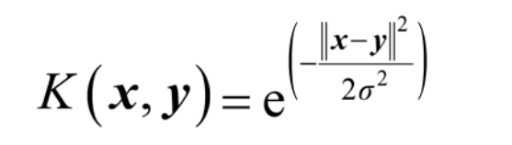
10.4.3 高斯径向基核函数
高斯径向基核函数是应用最为广泛的一种核函数，对应的公式如下。

Slide 18
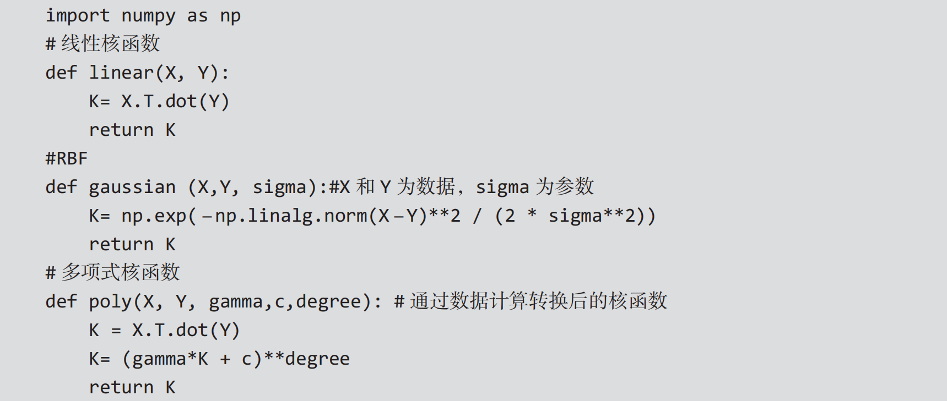
10.4.4 核函数的实现
设 X 和 Y 是列向量，以下为实现 3 个核函数的代码。

Slide 19
10.5 核函数的选择
选择核函数包括两部分工作：一是确定核函数，二是确定核函数类型后相关参数的选择。根据具体的数据选择恰当的核函数是机器学习应用领域中的一个重大难题，也是科研工作者所关注的焦点。在实际问题中选择核函数，采用的方法如下。

Slide 20
一是根据先验知识预先选定核函数，针对特征向量类型选用核函数。
（1）线性核函数：主要用于线性可分的情形。参数少，速度快，对于一般数据，分类效果已经很理想了，适用于维数很大、样本数量差不多的数据集。当维数较少，样本数量很多，可以手动添加一些维数，再使用线性核函数。
（2）高斯径向基核函数：使用范围较广，是 SVM 的默认核函数，适用于维数较低和样本数量一般的数据集，主要用于非线性可分的情形。
（3）多项式核函数：非常适合用于图像处理，可调节参数（可通过交叉验证或枚举法获得）获得好的结果。

Slide 21
二是采用交叉验证（Cross-Validation）方法，在选取核函数时，分别试用不同的核函数，通过仿真实验，在相同数据条件下对比分析，归纳误差最小的核函数就是最好的核函数。
三是采用由 Smits 等人提出的混合核函数方法，其基本思想是将不同的核函数结合起来后有更好的特性。该方法是目前选取核函数的主流方法，也是关于如何构造核函数的又一开创性的方法。

Slide 22
10.6 SVM 原理
SVM 源于统计学理论，基于 VC 维理论和结构风险最小原理，根据有限的样本信息在模型的复杂性（即对特定训练样本的学习精度）和学习能力（即无错误地识别任意样本的能力）之间寻求最佳折中，以期获得最好的推广能力（或称泛化能力）。统计机器学习能够精确地给出学习效果以 及解答需要的样本数等一系列问题。所谓 VC 维是对函数类的一种度量，可以简单地理解为问题的复杂程度。VC 维越高，问题越复杂。SVM 的基本模型是二类分类模型，属于有监督学习，是在特征空间中找出一个超平面作为分类边界，对数据进行正确分类，且使每一类样本中距离分类边界最近的样本到分类边界的距离尽可能远，使分类误差最小化。

Slide 23
10.6.1 SVM 的相关概念
1. 最优分类超平面
分类超平面方程中的参数有无穷多解，对应的超平面很多，但是，为使分类超平面所产生的分类结果是最棒的，对未知样本的泛化能力最强，且解是唯一的，就需要研究“最优分类超平面”。最优分类超平面应该同时具备以下两个条件。
（1）最近距离最远
（2）等距

Slide 24
2. 支持向量机
支持是表示边界支撑的意思，机代表算法。两类样本中，离最优分类超平面最近的点且平行于最优分类超平面的训练样本（向量）就叫作支持向量，它们“撑”起了分类超平面，求支持向量的算法称为支持向量机。在图 10-7 中，“■”对应的样本即是支持向量。

Slide 25
10.6.2 SVM 的分类
（1）当训练样本线性可分时，通过硬间隔最大化学习一个线性分类器，即线性可分 SVM，SVM 得到的超平面就是直线或平面。
（2）当训练数据近似线性可分时，引入松弛变量，通过软间隔最大化学习一个线性分类器，即线性 SVM。
（3）当训练数据是非线性可分时，通过使用核函数及软间隔最大化，学习非线性 SVM。

Slide 26
10.6.3 线性可分 SVM 的原理
1. 分类决策函数
2. 分类间隔
3. SVM 的目标
4. 对偶问题求解的 3 个步骤

Slide 27
10.6.4 线性可分 SVM 学习算法和判决过程
1. 线性可分 SVM 学习算法
2. 线性可分 SVM 判决过程
计算出分类决策函数 f (x) 的参数后，对测试数据 x，求出 f (x) 值，f (x) = 1，判定 x 为一类；f (x) = -1，判定 x 为另一类。

Slide 28
10.6.5 应用 SVM 的一般流程
使用SVM 时一般流程如下，实际中可以根据数据集的情况做出调整。
收集数据：可以使用任意方法。
准备数据：将非数值型数据数值化。
分析数据：有助于可视化分隔超平面。
分离数据：将数据集分为训练集和测试集。
训练算法：对训练集进行训练，建立分类模型，要注意核函数的选取及相关参数的调优。
测试算法：对测试集进行测试，获得测试结果。
结果分析：计算相关的指标。

Slide 29
10.6.6 sklearn.svm.SVC 的使用
1. 在 sklearn 中使用 SVC 的基本流程
2. sklearn.svm.SVC 的重要参数
3. SVC 中的方法
4. SVC 中的属性 (Attributes)

Slide 30


10.6.7 线性可分 SVM 的实现
验证线性可分 SVM 可以对线性数据进行分类，并返回相关的值。
问题描述：
给定训练数据集，其正例点是 ，负例点是 ，利用 sklearn 中的SVC 库，求出支持向量机，支持向量机的个数、参数，并对点（4，5）、(0,0)、(1,3) 和 进行预测。
思路：根据上节的 SVM 的流程，完成题目要求。

Slide 31
10.7 非线性 SVM 与核函数的引入
本节主要介绍将核函数引入非线性可分SVM 中，解决非线性可分问题。

Slide 32
10.7.1 概述
非线性分类问题是指不能通过分类超平面进行分类的问题，SVM 应用于解决非线性分类问题时，称为非线性 SVM。
低维非线性分类问题可以将低维空间中的数据升维到高维空间，在高维空间中进行线性分类。在线性可分SVM 求解过程中，公式均只涉及输入样例之间的内积，当低维非线性分类问题转化为高维线性可分问题时，通过映射函数f (x) 将低维数据转换为高维数据，前文线性可分SVM 中的所有公式的内积运算均应改为f (x) 之间的内积运算，显然运算量会随着维度的增加而增加。因为核函数对低维空间数据运算可以获得与高维空间中数据的内积运算相同的结果，所以可以使用核函数K (x_{i}, x_{j}) 替代f (x_{i})· f (x_{j})。

Slide 33
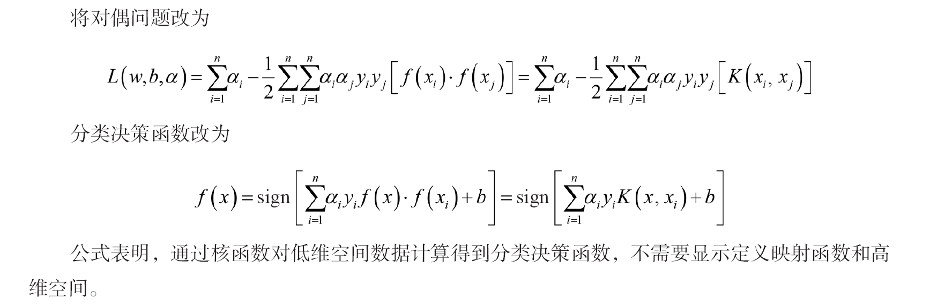

Slide 34
在SVM 中，选取核函数的普遍准则如下。
设n 为特征维数，m 为训练样本数。
（1）若n 相较于m 大许多时（文本分类通常是这种情况），即训练集数据量不够支持训练一个复杂的非线性模型时，使用线性核函数。
（2）若n 较小，且m 大小中等时，如n 在1~1000，则使用高斯径向基核函数。
（3）若n 较小，且m 较大时，如n 在1~1000，而m 大于50000，使用SVM 将很慢，SVM性能通常不如深度神经网络。可以创造、增加更多的特征，然后使用线性核函数。
（4）高斯径向基核函数和多项式核函数都不擅长处理量纲不统一的数据集，在量纲不统一的情况下，可以由数据无量纲化解决。因此，SVM 执行之前，可以先进行数据的无量纲化。

Slide 35
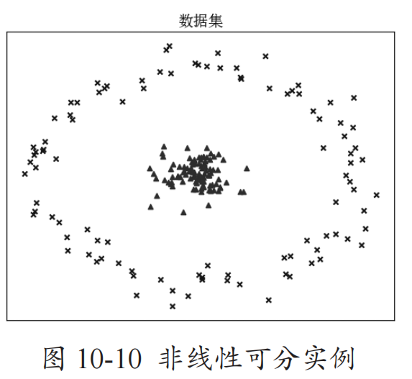
10.7.2 非线性 SVM 的实现
1. 问题描述
随机生成如图 10-10 所示数据集中的两类数据，分别用“×”和“▲”加以区分，每个数据具有两个特征（在二维平面内用横坐标和纵坐标表示），要求构造 3 种不同的核函数的 SVM 算法拟合数据集，画出拟合出来的分类超平面，找出的支持向量用“●”表示。将分类后的数据用浅色和深色的区分。

Slide 36
2. 问题分析
显然，在二维空间，该问题用一条直线无论如何都无法将这两类样本正确地分开。该问题属于非线性 SVM。
3. 思路
4. 引申
（1）可以根据上述代码，固定 gamma 的值，调整 C 的值，观察高斯径向基核函数的分类效果。
（2）sklearn 提供了 GridSearchCV() 函数，实现自动调参，把参数输进去，就能给出最优的结果和参数。通过对线性核函数、多项式核函数和高斯径向基核函数使用网格搜索，在 C = (0.1,1,10)和 gamma = (1, 0.1, 0.01) 形成的 9 种情况中选择最好的超参数。

Slide 37
10.8 综合实例——利用 SVM 构建分类问题
1. 问题描述
在葡萄酒制造业中，葡萄酒的分类非常重要，因为这涉及不同种类的葡萄酒的存放以及出售价格，本节采用从 UCI 数据库中得到的 wine 数据集，该数据集记录了意大利某一地区同一区域 3 种不同品种的葡萄酒的化学成分分析，数据里含有的 178 个样本分别属于 3 个类别（类别标签已给），每个样本含有 13 个特征分量 ( 化学成分 )。要求：建立 SVM 分类模型，并给出 SVM 分类模型的评价指标。

Slide 38
2. 整体思路
根据书中 10.6 节的步骤，完成分类任务。
3. 具体实现
准备工作：导入需要的模块。
（1）导入数据集
（2）数据预处理
（3）分离数据
（4）以默认的 SVM 参数，对训练数据集进行训练，产生训练模型。
（5）结果及分析
（6）分类结果的混淆矩阵及图表显示

Slide 39
10.9 高手点拨
求解α 也是一个二次规划问题，但该问题的规模正比于训练样本数，使用二次规划算法会造成很大的计算开销，因此常使用一种高效的算法SMO（序列最小优化算法）。

Slide 40

10.9.1 SMO 算法
SMO 算法采用了一种启发式的方法。它每次只优化两个变量，将其他的变量都视为常数。由于 ，假如将α3, α4, …,αn 固定，那么α1, α2 之间的关系也确定了。重复此过程，直到达到某个终止条件程序退出并得到我们需要的优化结果，这样SMO 算法就将一个复杂的优化算法转化为一个比较简单的两变量优化问题。

Slide 41
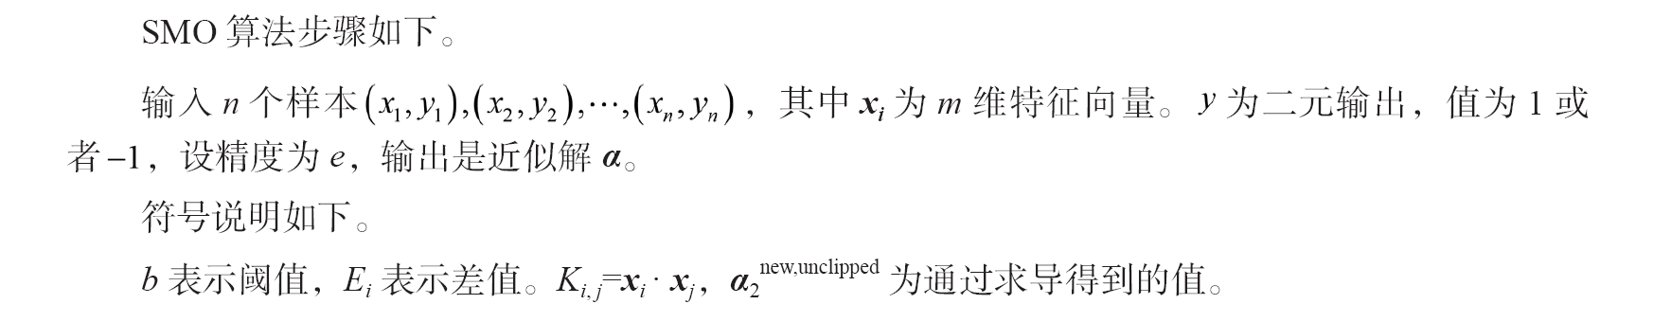
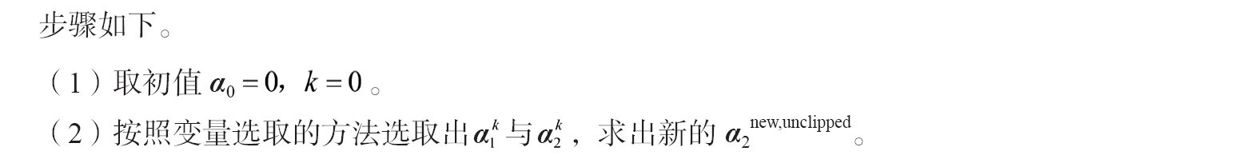

Slide 42
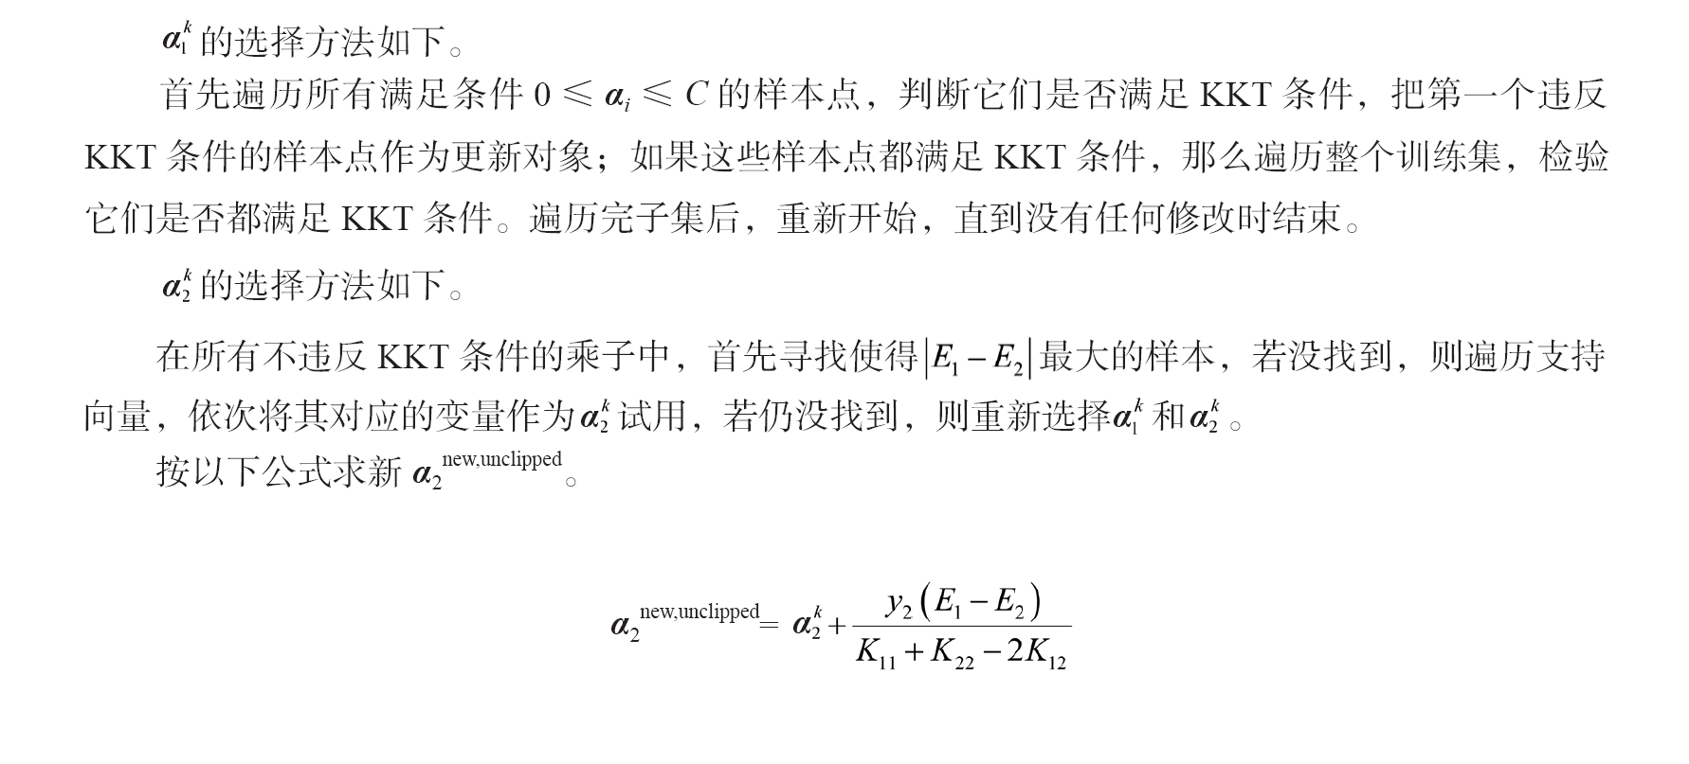

Slide 43
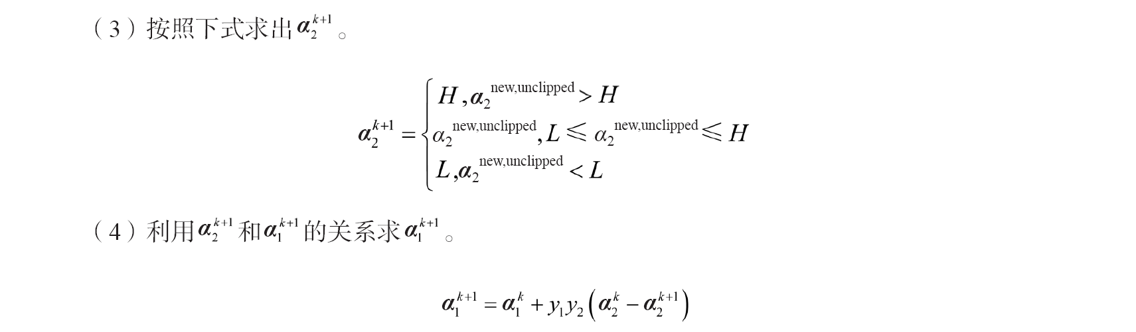

Slide 44
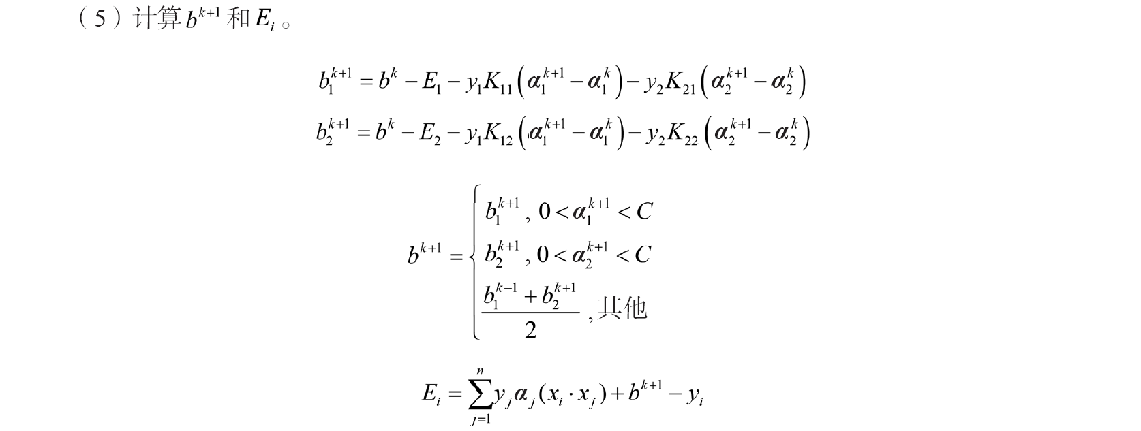

Slide 45
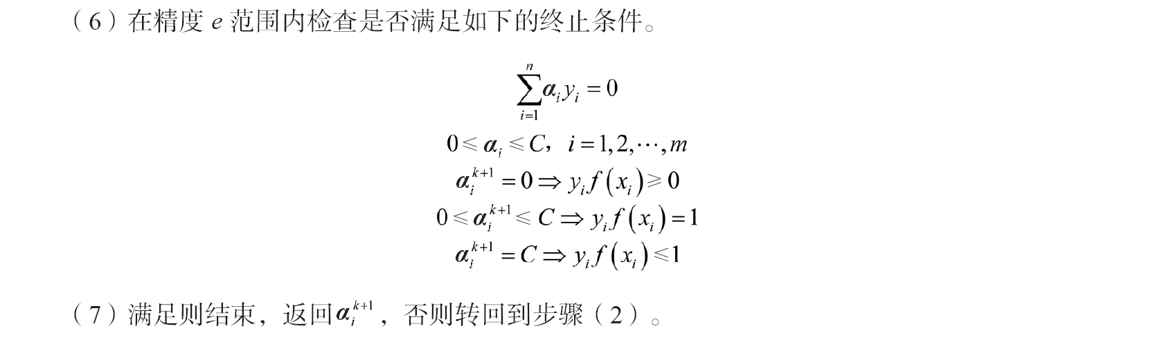

Slide 46
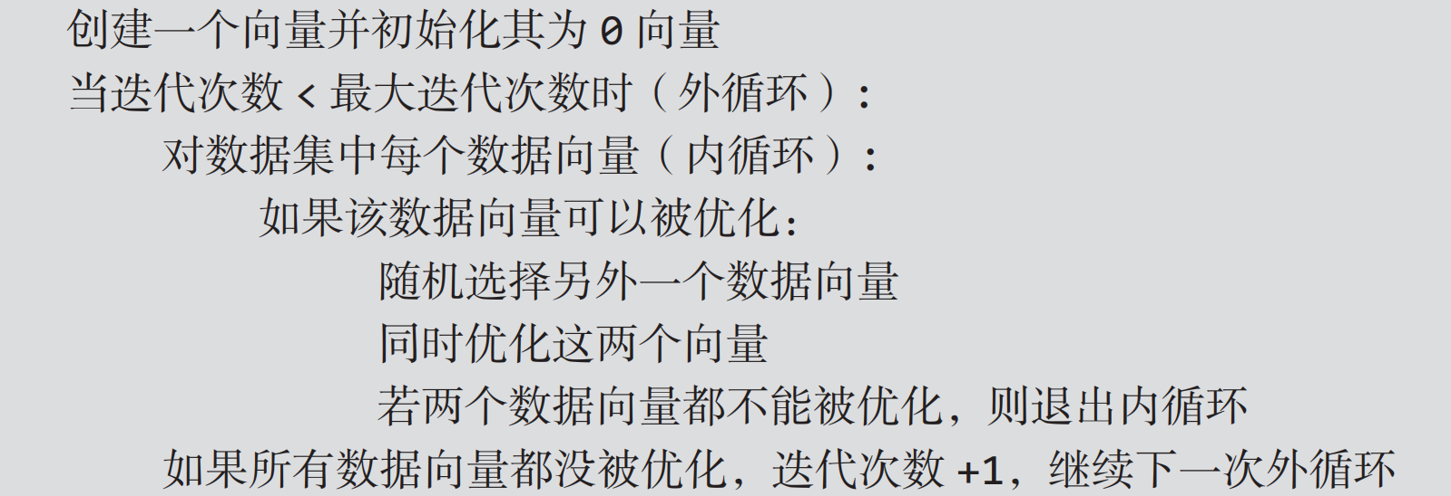
10.9.2 SMO 算法的伪代码
SMO 算法的伪代码如下。

Slide 47
10.9.3 核函数的选取
对于书中 10.8 的综合实例，可以分别利用 3 个核函数，设置具体的参数，对比分析结果，获得SVM 分类模型。

Slide 48
10.9.4 多分类 ROC 曲线的绘制
ROC 即受试者工作特征曲线，是反映敏感度和特异度连续变量的综合指标，用作图法展示两度之间的关系。一般可以用 ROC 曲线衡量算法的优劣。关于 ROC 曲线的详细介绍可参考相关资料，本节只介绍如何画出多分类的 ROC 曲线。为了将 ROC 曲线和 ROC 区域扩展到多类或多标签分类，有必要对输出进行二值化。

Slide 49
10.10 习题
构建基于 iris 数据集的 SVM 分类模型。
内容：设计并实现一个简单的用于分类的 SVM，主要用于 iris 分类。将 iris 数据集分为训练集和测试集，使用训练集训练得到 SVM 分类模型，并使用模型预测测试集的类别归属。
实现思路及步骤如下。
（1）读取数据集，区分标签和数据。（2）标准化数据集。
（3）将数据集划分为训练集和测试集。 （4）构建 SVM 模型。
（5）输出预测测试集结果，评价分类模型性能，输出测试报告。

